Slide 1






(Tiết 1 + 2)

Slide 2


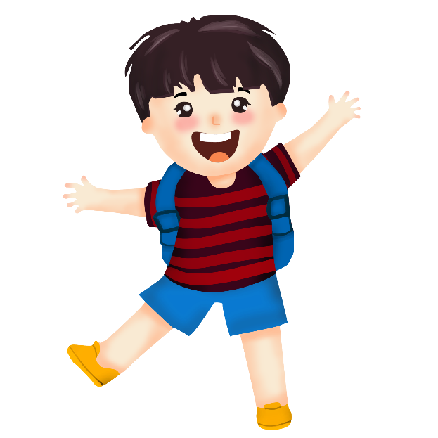

Củng cố kĩ năng đọc diễn cảm một câu chuyện, bài thơ đã học trong học kì I; tốc độ đọc khoảng 80 - 90 tiếng/ phút. Biết nghỉ hơi ở chỗ có dấu câu hoặc chỗ ngắt nhịp thơ. Đọc theo ngữ điệu phù hợp với vai được phân trong nlìững đoạn đối thoại có hai hoặc ba nhân vật.
Nắm được nội dung chính của các bài đọc. Hiểu được nội dung hàm ẩn của văn bản trên cơ sở suy luận từ các chi tiết trong văn bản.
Củng cố kiến thức và kĩ năng sử dụng ngôn ngữ liên quan đến tính từ; phân biệt danh từ, động từ, tính từ
Củng cố kĩ năng nhận biết tìm chỉ ra được các sự vật hiện tượng được nhân hóa khi nói hay viết về một đề tài phù hợp với chủ điểm đang học qua đoạn văn cho trước.

Slide 3





Slide 4

Đoán tên bài học

Slide 5
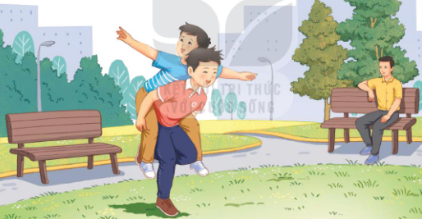
Quan sát tranh và
cho biết đây là bài đọc gì?
Cánh chim nhỏ

Slide 6
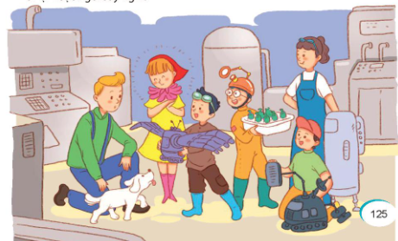
Quan sát tranh và
cho biết đây là bài đọc gì?
Ở vương quốc tương lai

Slide 7
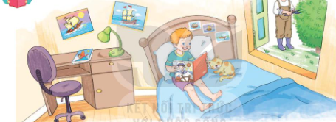
Quan sát tranh và
cho biết đây là bài đọc gì?
Con trai người làm vườn

Slide 8
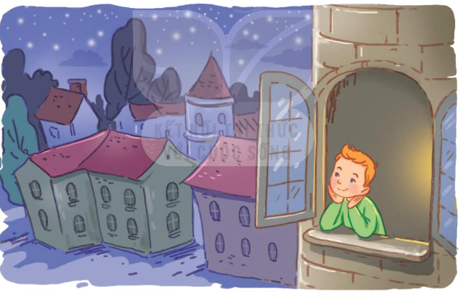
Quan sát tranh và
cho biết đây là bài đọc gì?
Người tìm đường lên các vì sao

Slide 9
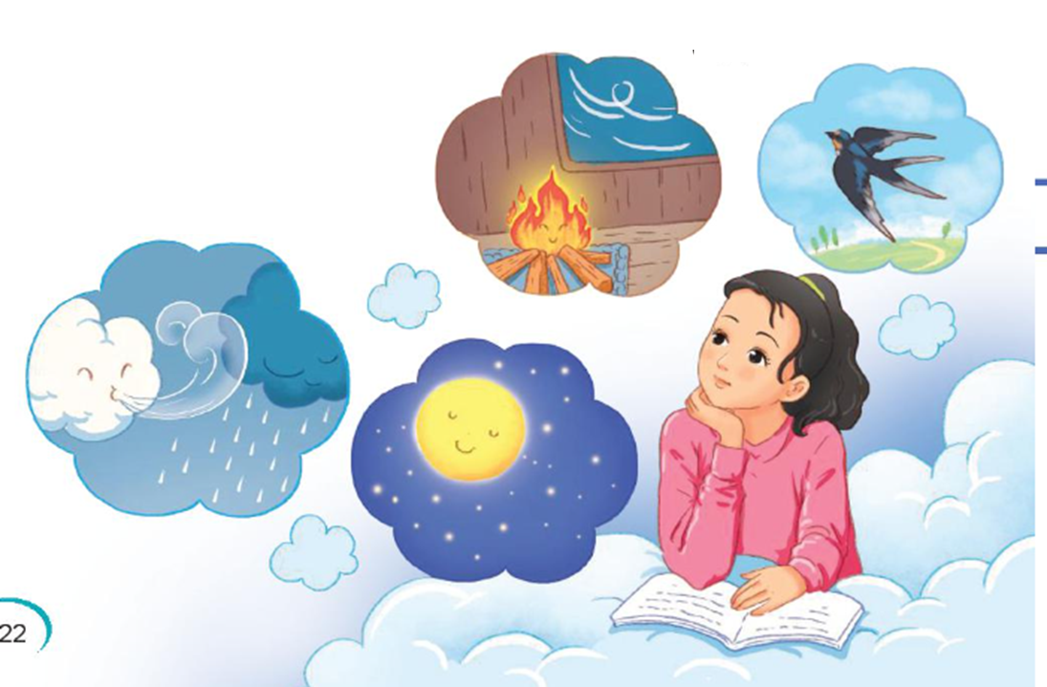
Quan sát tranh và
cho biết đây là bài đọc gì?
Bốn mùa mơ ước

Slide 10


Slide 11


1
Quan sát tranh và thực hiện yêu cầu.
a. Xếp tên các bài đọc trên những chiếc khinh khí cầu vào hai chủ điểm Niềm vui sáng tạo và Chắp cánh ước mơ.
Nếu em có một khu vườn
Ở vương quốc tương lai
Anh Ba
Bầu trời mùa thu
Đồng cỏ nở hoa
Bức tường có nhiều phép lạ
Niềm vui sáng tạo
Chắp cánh ước mơ

Slide 12
2
b. Kể tên những bài đọc chưa được nhắc đến trong hai chủ điểm trên
1
2
3
Vẽ màu
Thanh âm của núi
Làm thỏ con bằng giấy
4
5
6
Bét-tô-ven và bản xô-nát “Ánh trăng”
Người tìm đường lên các vì sao
Bay cùng ước mơ
8
7
Cánh chim nhỏ
9
Bốn mùa mơ ước
Con trai người làm vườn
10
Nếu chúng mình có phép lạ.

Slide 13


Đọc 1 bài trong các chủ điểm đã học và trả lời câu hỏi.
2
Bài đọc thuộc chủ điểm nào?
Nội dung chính của bài đọc đó là gì?
Nhân vật hoặc chi tiết nào trong bài để lại cho em ấn tượng sâu sắc?

Slide 14

Ví dụ: Đồng cỏ nở hoa thuộc chủ đề 3: Niềm vui sáng tạo.
Bài ca ngợi niềm đam mê vẽ và vẽ rất đẹp của Bống về mọi điều xung quanh.

Slide 15
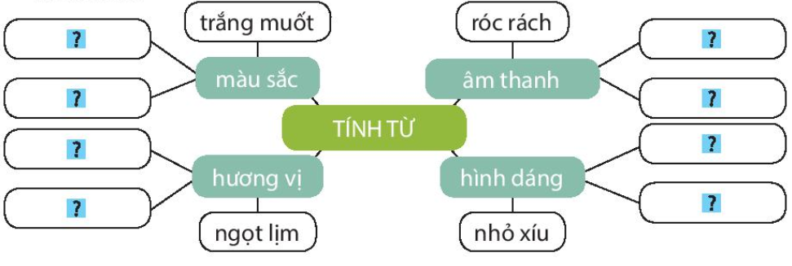
3
Tìm từ để hoàn thiện sơ đồ dưới đây rồi đặt câu với một từ tìm được trong mỗi nhóm.
Xanh thẫm
Rì rào
Đỏ chói
Xào xạc
Chua loét
To lớn
Đắng ngắt
Cao lớn

Slide 16
Đặt câu với một từ tìm được trong mỗi nhóm.

Slide 17
4
Xếp những từ in đậm trong đoạn văn dưới đây vào nhóm thích hợp.
Hội diều làng Bá Dương Nội được tổ chức hằng năm. Mỗi năm có cả trăm con diều tham dự. Trong gió nằm nam của buổi chiều quê, những con diều rực rỡ cùng bay lên trời cao. Tiếng sáo u u vi vút những khúc nhạc đồng quê. Trên bờ đê, trước sân đình hoặc ở trong làng, người dân đều có thể ngắm diều bay và ngất ngây trong tiếng sáo diều. Diều nào bay cao, bay xa, có tiếng sáo hay nhất sẽ được trao giải.
(Theo Đỗ Thị Ngọc Minh)
Danh từ | Động từ | Tính từ
Danh từ chung | Động từ chỉ hoạt động | Tính từ chỉ đặc điểm của sự vật
Danh từ riêng | Động từ chỉ trạng thái | Tính từ chỉ đặc điểm của hoạt động

Slide 18
Hội diều làng Bá Dương Nội được tổ chức hằng năm. Mỗi năm có cả trăm con diều tham dự. Trong gió nằm nam của buổi chiều quê, những con diều rực rỡ cùng bay lên trời cao. Tiếng sáo u u vi vút những khúc nhạc đồng quê. Trên bờ đê, trước sân đình hoặc ở trong làng, người dân đều có thể ngắm diều bay và ngất ngây trong tiếng sáo diều. Diều nào bay cao, bay xa, có tiếng sáo hay nhất sẽ được trao giải.
(Theo Đỗ Thị Ngọc Minh)
Danh từ | Động từ | Tính từ
Danh từ chung | Động từ chỉ hoạt động | Tính từ chỉ đặc điểm của sự vật
Danh từ riêng | Động từ chỉ trạng thái | Tính từ chỉ đặc điểm của hoạt động
tổ chức, bay, ngắm, trao
rực rỡ, cao
Bá Dương Nội
gió, buổi chiều, sân đình, làng
ngất ngây
cao, xa

Slide 19
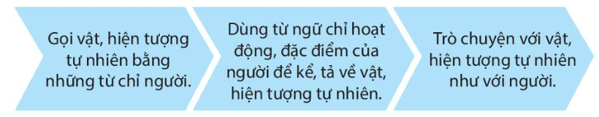
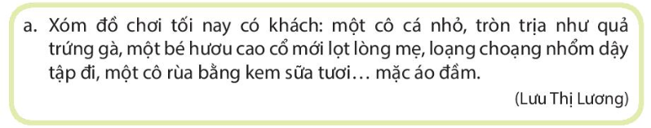
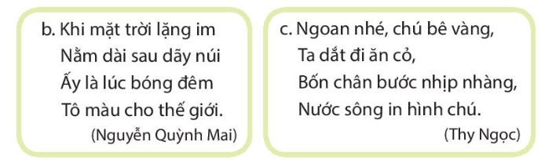
5
Tìm vật, hiện tượng tự nhiên được nhân hoá trong các đoạn dưới đây và cho biết chúng được nhân hoá bằng cách nào.

Slide 20
Sự vật được nhân hoá | Cách nhân hoá
Cá
Gọi con vật bằng những từ chỉ người
Hươu cao cổ
Gọi con vật bằng những từ chỉ người
Rùa
Gọi con vật bằng những từ chỉ người
Dùng từ chỉ hoạt động, đặc điểm của người để chỉ vật

Slide 21
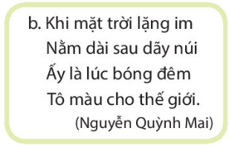
Sự vật được nhân hoá | Cách nhân hoá
Cá
Gọi con vật bằng những từ chỉ người
Hươu cao cổ
Gọi con vật bằng những từ chỉ người
Rùa
Gọi con vật bằng những từ chỉ người
Dùng từ chỉ hoạt động, đặc điểm của người để chỉ vật
Mặt trời
Dùng từ chỉ hoạt động, đặc điểm của người để chỉ vật
Bóng đêm
Dùng từ chỉ hoạt động, đặc điểm của người để chỉ vật

Slide 22
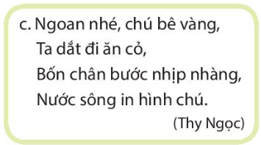
Sự vật được nhân hoá | Cách nhân hoá
Cá
Gọi con vật bằng những từ chỉ người
Hươu cao cổ
Gọi con vật bằng những từ chỉ người
Rùa
Gọi con vật bằng những từ chỉ người
Dùng từ chỉ hoạt động, đặc điểm của người để chỉ vật
Mặt trời
Dùng từ chỉ hoạt động, đặc điểm của người để chỉ vật
Bóng đêm
Dùng từ chỉ hoạt động, đặc điểm của người để chỉ vật
Bê vàng
Gọi con vật bằng từ chỉ người
Trò chuyện với vật như với người

Slide 23
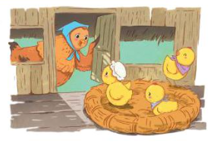
6
Đặt câu về nội dung tranh, trong đó có sử dụng biện pháp nhân hoá.
Ví dụ:
+ Bốn mẹ con nhà Gà có một ngôi nhà nhỏ nhắn xinh xinh. Mỗi khi mẹ đi làm việc kiếm tìm thức ăn thì ba chị em trông nhà cẩn thận và luôn nghe lời mẹ. Mỗi người mỗi việc giúp mẹ việc nhà và vui vẻ chờ đón mẹ về. Nghe tiếng mở cửa là ào ra chào đón mẹ và mong nhận được những món quà đáng yêu từ mẹ của mình. Ba chị em luôn thấy hạnh phúc và yêu quý mẹ.

Slide 24


Slide 25

Thi nói về con vật mình yêu thích và có sử dụng biện pháp nhân hóa khi nói về con vật đó.

Slide 26




